Slide 1
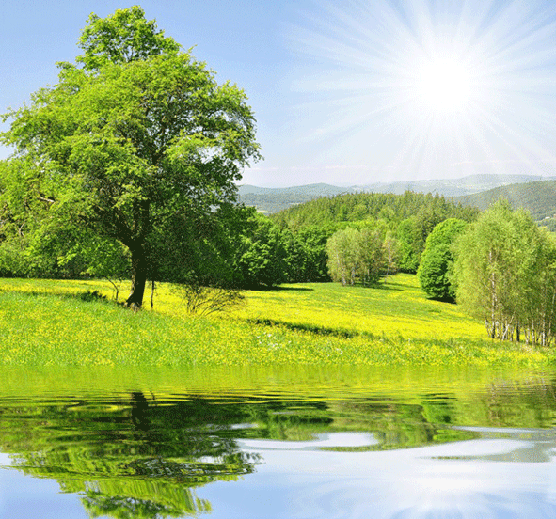
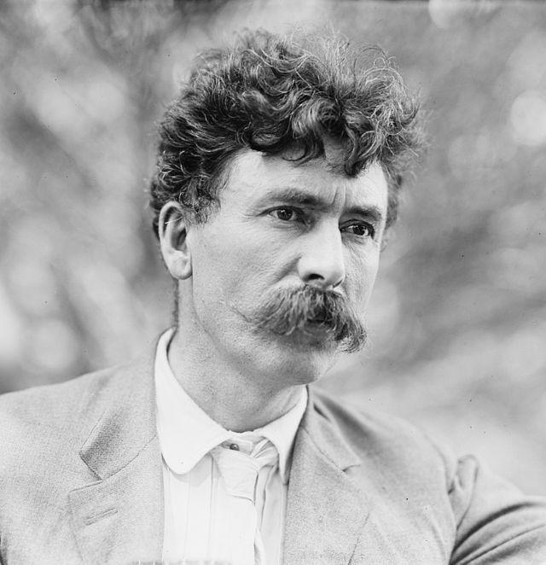
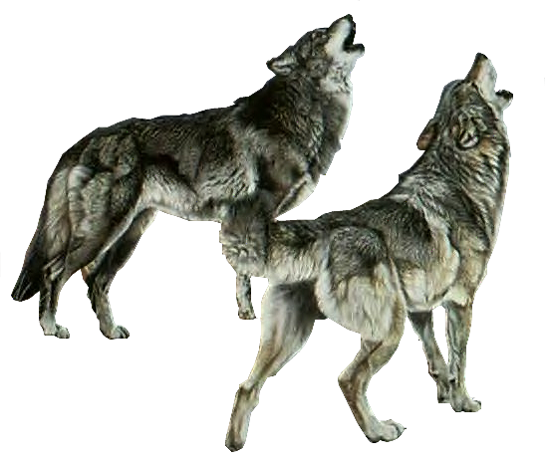
Утвердження любові до всього живого в оповіданні Ернеста
Сетона –Томпсона «Лобо – володар Курумпо»

Slide 2

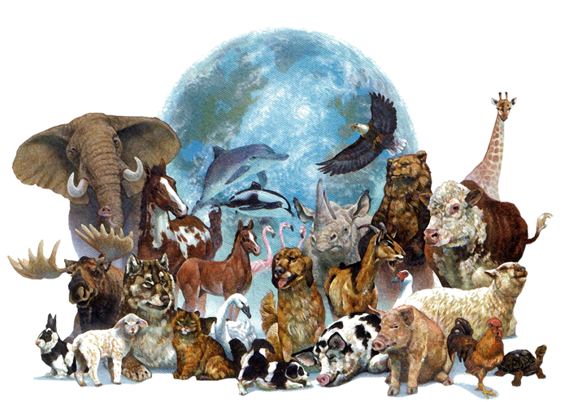

Люди і звірі,ви – діти
однієї матері-природи.
Е. Сетон-Томпсон

Slide 3
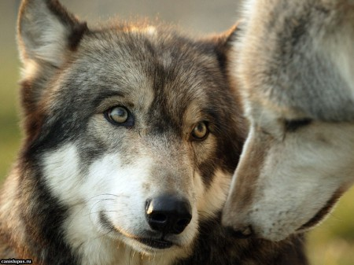

Експрес-вікторина
1. Країна, де народився письменник.
2. Вид діяльності, що подобався Ернестові.
3. Слово, що з іспанської перекладається як вовк.
4. Широка рівнина зі степовою рослинністю в Північній Америці, де мандрував Сетон-Томпсон.
5. Назва золотої медалі, якою за наукові досягнення був відзначен
Сетон-Томпсон.
6. Заняття, яким Томпсон займався у майстерні,роблячи іграши.
7. Ернест довго працював, щоб купити книжку «… Канади».
8. Сонце, земля, вода, повітря, рослини і тварини – усе живе і неживе, нерозривно взаємопов’язане - все це одним словом…
9. Герой твору, що полював на Лобо.
10.Назва великої скотарської округи.
11.Записник, де Томпсон занотовував спостереження над природою.
12.Країна, що стала Батьківщиною Сетон-Томпсона.
13.Вчений-природознавець, яким був письменник.

Slide 4
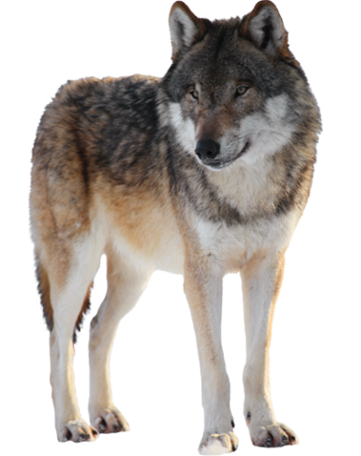
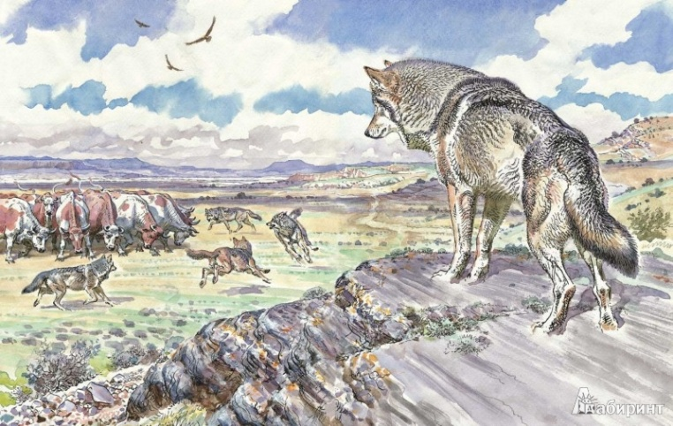
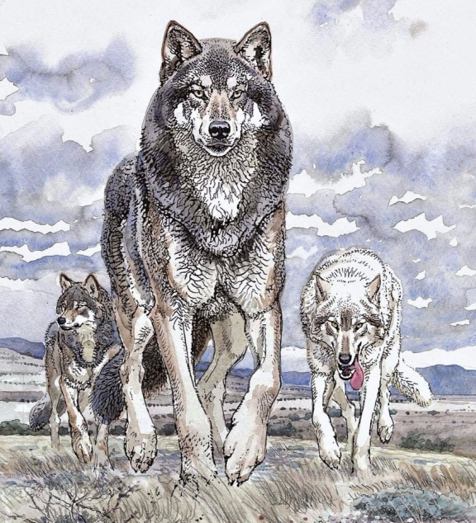
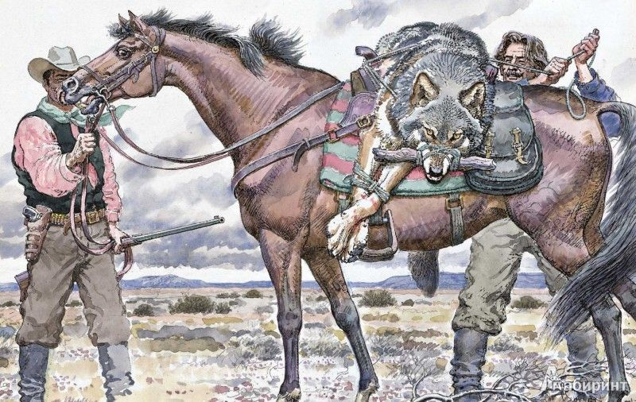

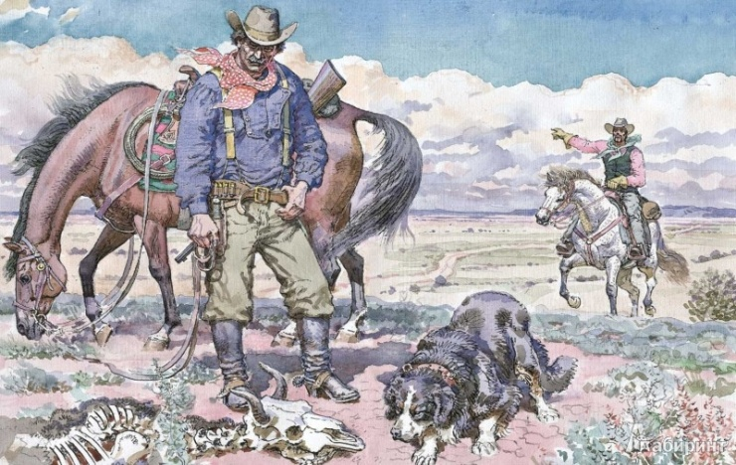
«Допоможи художнику»
Завдання: дібрати з тексту цитати, які можуть бути підписами доілюстрацій.

Slide 5
Словесне малювання
Хто уособлює природу в оповіданні?
Намалюйте словами, яким ви його бачите.
Знайдіть і прочитайте опис тварини.
Як характеризує автор свого героя?

Slide 6
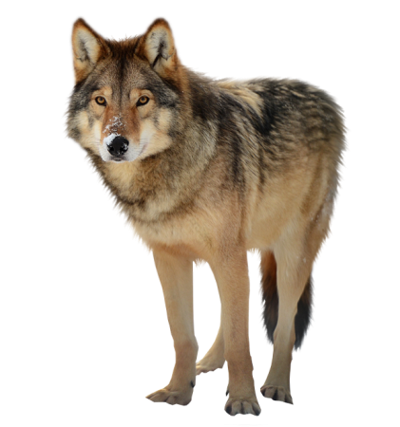
Повідомлення учнів
Упродовж століть образ вовка в різні часи і у різних народів неодноразово змінювався. Вовка вважали злим і підступним, як,
наприклад, у казці «Червона Шапочка»; жадібним і жорстоким, як у байці «Вовк і ягня». Або ж , навпаки, він рятував маленьких дітей – як у
давньоруській легенді про Ромула і Рема, засновників Риму, яких вигодувала вовчиця. Широко відомі також історії про дітей, які загубилися в лісі і були турботливо виховані вовками, як це описано у казці «Мауглі».
Вовк – хижак. Довжина тіла – до 160 сантиметрів, вага – в середньому 50 кілограмів, хоча бувають і більші.. Кажуть, що вовка ноги годують. Саме так, тому що на одному місці не більше 2-3 днів. За добу вовки пробігають до 200 кілометрів. Самець і самка створюють сім’ю раз і назавжди. Тільки загибель одного з них може примусити другого знайти собі іншу пару. Вчені вважають вовків розумними хижаками.

Slide 7
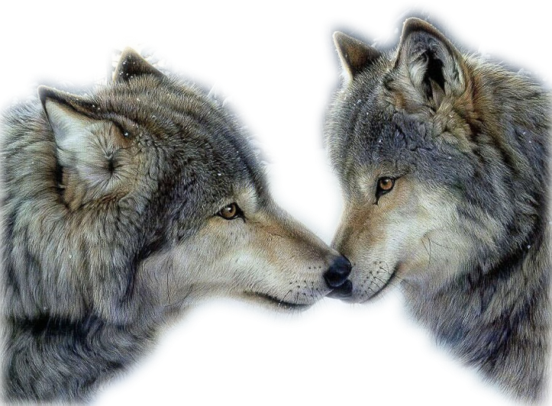
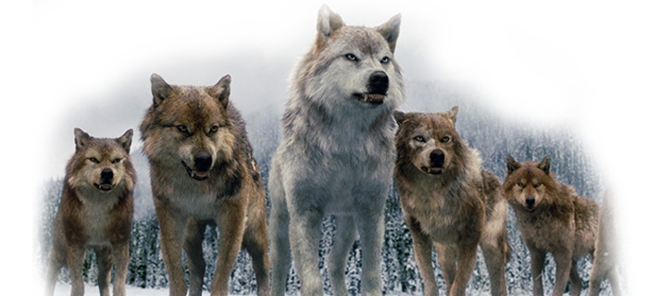
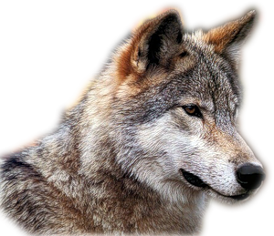
У хитрощах, обережності вовк ніскільки не поступається лисиці. У більшості випадків він уміє пристосуватися до
відповідних обставин , свої вчинки обдумує і вміє знайти вихід зі скрутного
становища.
Німецький натураліст Альфред Брем писав: «Вовк намагається обдурити зграю собак і не губить присутності духу, навіть, коли
за ним женуться». Його зір і слух однаково добре чує не тільки слід, а й запах
на великій відстані.
Люди приписують вовкам неймовірну кровожерливість,
вважають їх украй небезпечними, хоча насправді вовки дуже рідко нападають на людину, їх може примусити до цього лише голод. Характерна особливість вовків – звичка облизувати морди один одному вранці або після розлуки. Те саме вони із задоволенням роблять після вдалого полювання. Єдність і згуртованість зграї виявляються у момент небезпеки: дорослі вовки за допомогою хитрощів намагаються відволікти ворога від дитинчат.

Slide 8
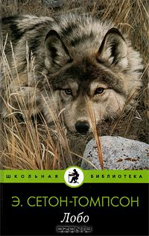
Літературний диктант
1. Яку назву має велика скотарська округа на півночі Нью – Мексико?
2. Як звали головного героя оповідання?
3. Ім’я подруги ватажка зграї.
4. На кого ніколи не нападали вовки?
5. Назвіть єдину річ, яку боявся Лобо?
6.Винагорода за голову Лобо становила…
7. Яких тварин вовки загризли, але не їли ?
8. Яку назву має мотузка для лову тварин ?
9. За допомогою яких мисливських пристроїв упіймали Лобо?
10.Скотарська ферма у США?

Slide 9
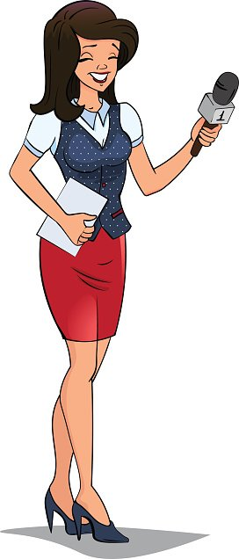
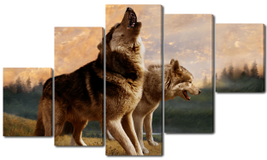
«Репортаж кореспондента»
Уявіть себе у ролі кореспондента, який отримав завдання від редакції побувати в Нью Мексіко і прокоментувати побачене у випуску новин.
Завдання: від імені кореспондента розказати, які розповіді від місцевих жителів про ватажка зграї Лобо сподобалися найбільше, у якихвипадках Лобо виявляв неабиякий розум, тонкий нюх і дивовижну обережність.

Slide 10
Бесіда проблемного характеру
Чому скотарі прагнули знищити зграю?
Якої шкоди завдавала зграя людям? (підтвердіть цитатою).
Здавна вовка вважають санітаром лісу. Знайдіть у тексті уривок, що
спростовує цю думку.
Намалюйте словесний портрет Бланки, Лобо.
У яких епізодах проявляється надзвичайна кмітливість, розум вовка.
Продовжіть речення «Годі було знайти…». Яка риса героя підкреслена
автором ?
Що свідчить про те, що Лобо – справжній ватажок, який вміло керує
зграєю?
Що сталося з подругою Лобо Бланкою?
Що відчував оповідач у хвилини перемоги над Бланкою?
Як змінилася поведінка Лобо після втрати подруги? Які деталі свідчать
про глибину його горя? Зачитайте уривки із тексту.
Як сталося, що Лобо втратив обережність і потрапив у пастку?

Slide 11
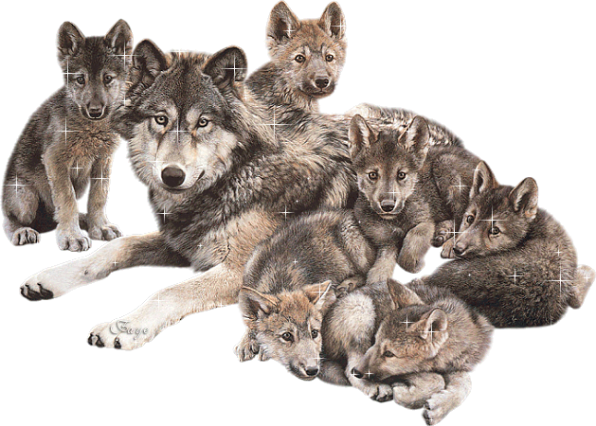
Які почуття викликали в душі мисливця страждання Лобо?
Зачитайте.
Як поводиться вовк після того, як потрапив у полон? Чому він збайдужів?
Якими людськими рисами характеру наділяє автор героя?
Що стало причиною смерті володаря? Як про це каже автор?

Slide 12
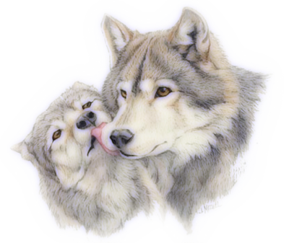
«Складання пазлів»
Завдання: із слів, написаних на окремих аркушах, скласти і прокоментувати прислів’я.
І, розумна, дарма, що, тварина, не, говорить
( «І тварина розумна, дарма що не говорить»)
Як це прислів’я відноситься до нашого героя?

Slide 13
Творча робота
Якби звірі говорили, щоб вони сказали нам, людям?
Завдання: скласти пам’ятку людяності.

Slide 14
Домашнє завдання
1. Дібрати прислів’я, які розкривають головну думку оповідання.
2. Охарактеризувати образ Лобо, дібрати цитатний матеріал.
3. * Написати твір-мініатюру «Лобо – невдаха чи переможець»

